Slide 1
PRODIN
DIRETORIA DE PLANEJAMENTO
DIRETORIA DE GESTÃO DA TECNOLOGIA DA INFORMAÇÃO
COLDI de 16 a 19 Junho/2015

Slide 2
DIRETORIA DE PLANEJAMENTO
Agenda DIPLAN:
Monitoramento das ações do PDA 2015
Classificação de Iniciativas para 2016
Registro de Obras no SIMEC
Entendendo os prazos na obra
Entendendo o registro no SISTEC
Situação das obras
www.ifam.edu.br

Slide 3
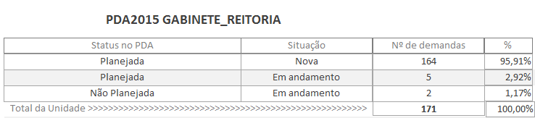
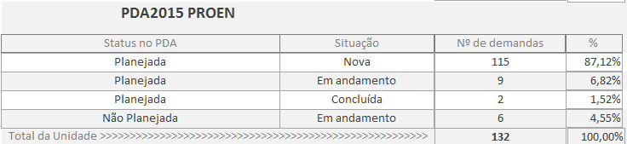
Agenda
Monitoramento das ações do PDA 2015
Classificação de Iniciativas para 2016
Registro de Obras no SIMEC
Entendendo os prazos de obras
Junho/2015
Quantitativo de ações planejadas e não planejadas
www.ifam.edu.br

Slide 4
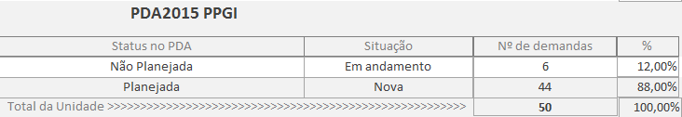
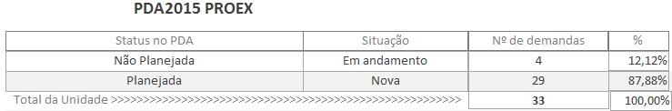
Agenda
Monitoramento das ações do PDA 2015
Classificação de Iniciativas para 2016
Registro de Obras no SIMEC
Entendendo os prazos de obras
Entendendo o registro no SISTEC
Junho/2015
Quantitativo de ações planejadas e não planejadas
www.ifam.edu.br

Slide 5
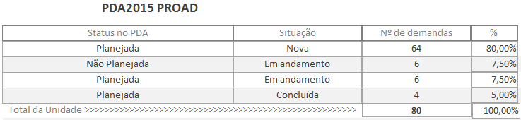
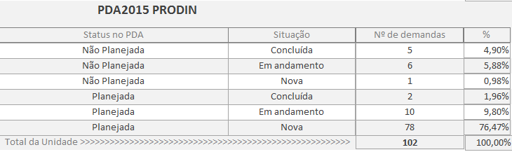
Agenda
Monitoramento das ações do PDA 2015
Classificação de Iniciativas para 2016
Registro de Obras no SIMEC
Entendendo os prazos de obras
Entendendo o registro no SISTEC
Junho/2015
Quantitativo de ações planejadas e não planejadas
www.ifam.edu.br

Slide 6
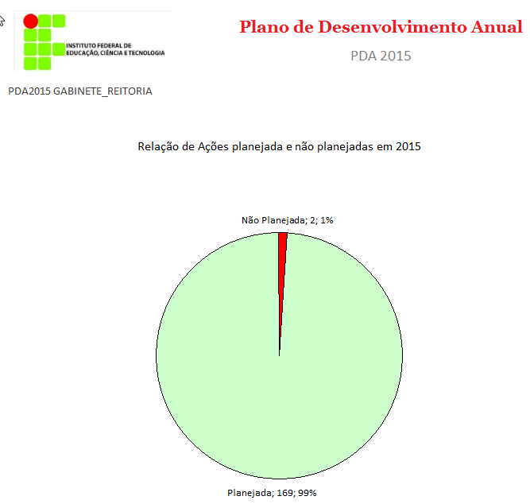
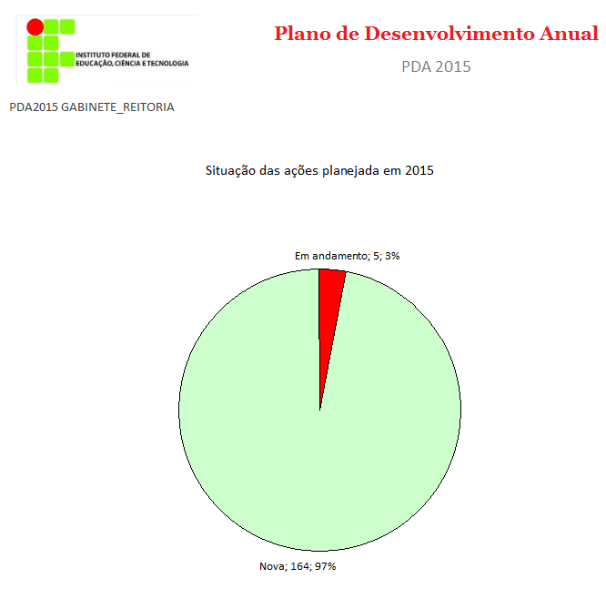
Agenda
Monitoramento das ações do PDA 2015
Classificação de Iniciativas para 2016
Registro de Obras no SIMEC
Entendendo os prazos de obras
Entendendo o registro no SISTEC
Junho/2015
Quantitativo de situações de demandas
www.ifam.edu.br

Slide 7
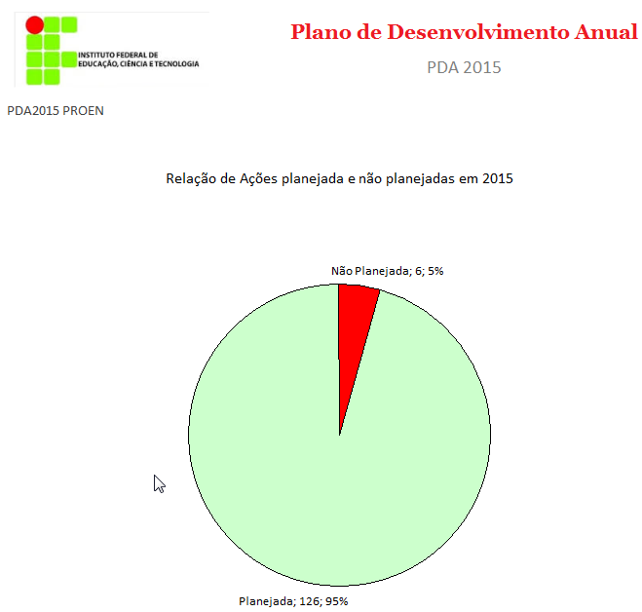
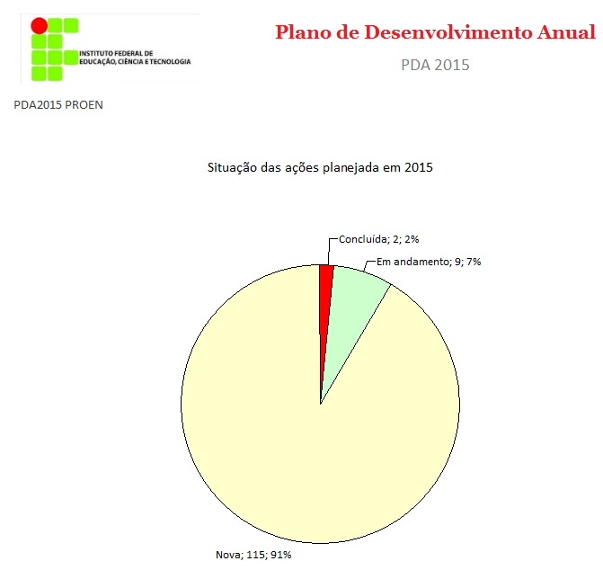
Agenda
Monitoramento das ações do PDA 2015
Classificação de Iniciativas para 2016
Registro de Obras no SIMEC
Entendendo os prazos de obras
Junho/2015
Quantitativo de situações de demandas
www.ifam.edu.br

Slide 8
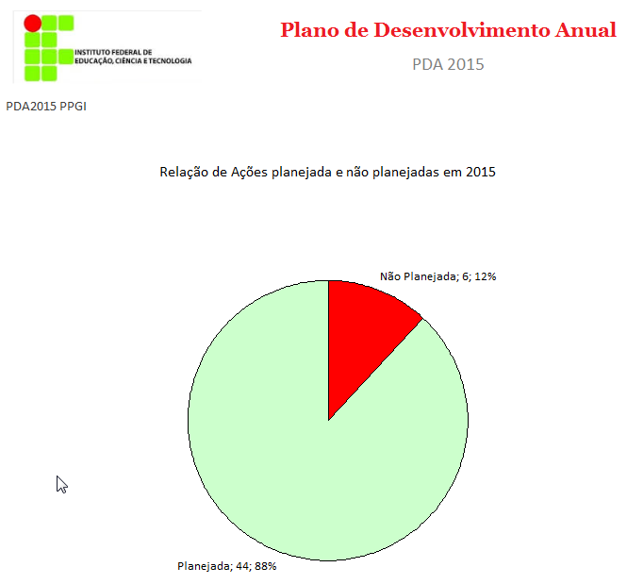
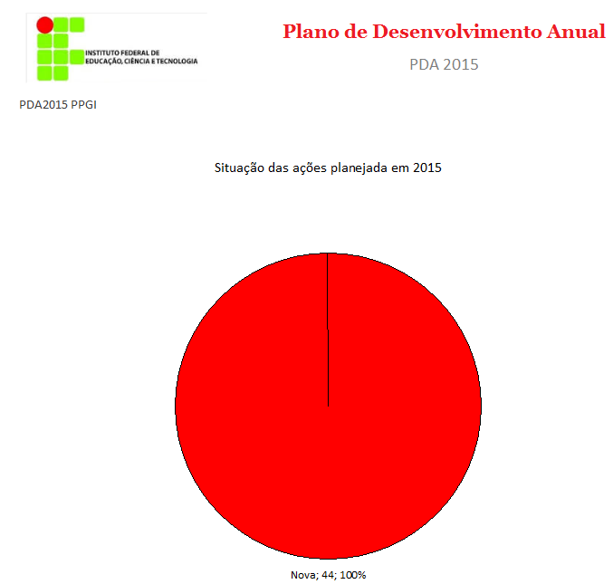
Agenda
Monitoramento das ações do PDA 2015
Classificação de Iniciativas para 2016
Registro de Obras no SIMEC
Entendendo os prazos de obras
Entendendo o registro no SISTEC
Junho/2015
Quantitativo de situações de demandas
www.ifam.edu.br

Slide 9
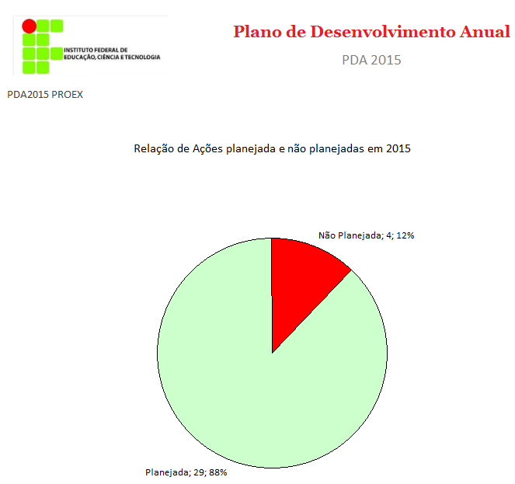

Agenda
Monitoramento das ações do PDA 2015
Classificação de Iniciativas para 2016
Registro de Obras no SIMEC
Entendendo os prazos de obras
Entendendo o registro no SISTEC
Junho/2015
Quantitativo de situações de demandas
www.ifam.edu.br

Slide 10
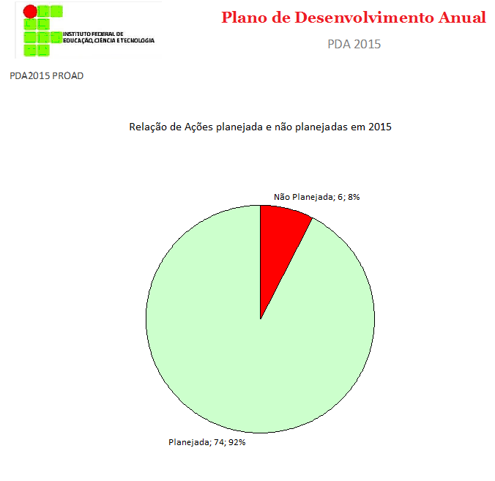
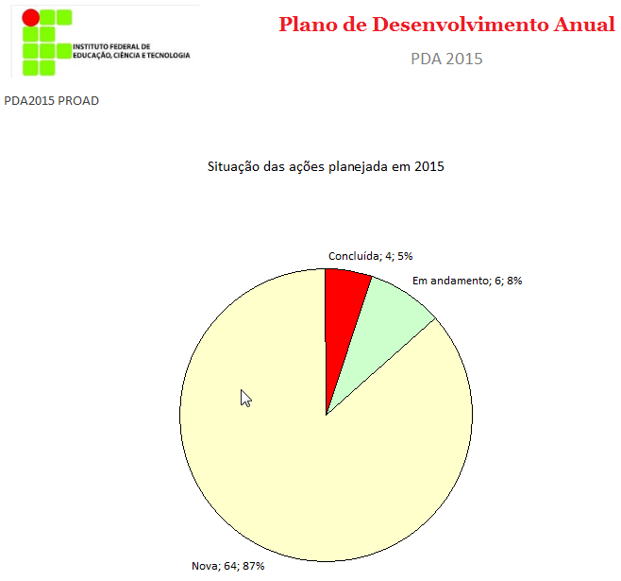
Agenda
Monitoramento das ações do PDA 2015
Classificação de Iniciativas para 2016
Registro de Obras no SIMEC
Entendendo os prazos de obras
Entendendo o registro no SISTEC
Junho/2015
Quantitativo de situações de demandas
www.ifam.edu.br

Slide 11
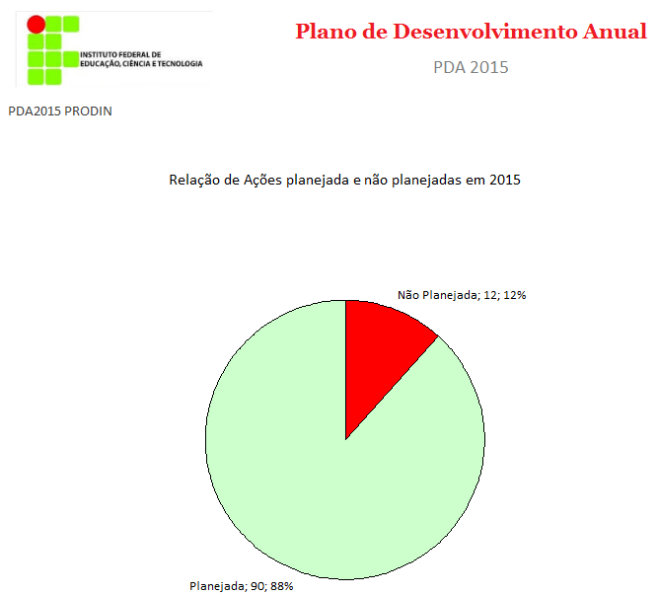
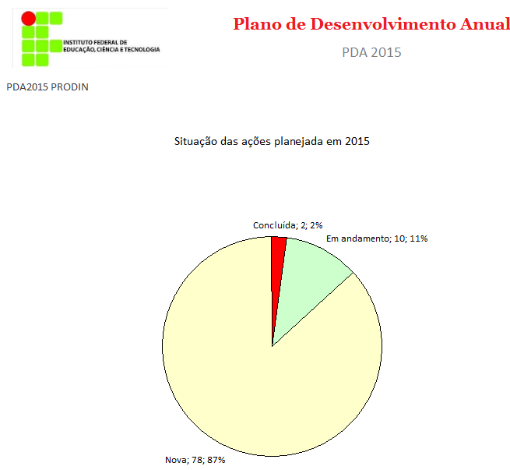
Agenda
Monitoramento das ações do PDA 2015
Classificação de Iniciativas para 2016
Registro de Obras no SIMEC
Entendendo os prazos de obras
Entendendo o registro no SISTEC
Junho/2015
Quantitativo de situações de demandas
www.ifam.edu.br

Slide 12
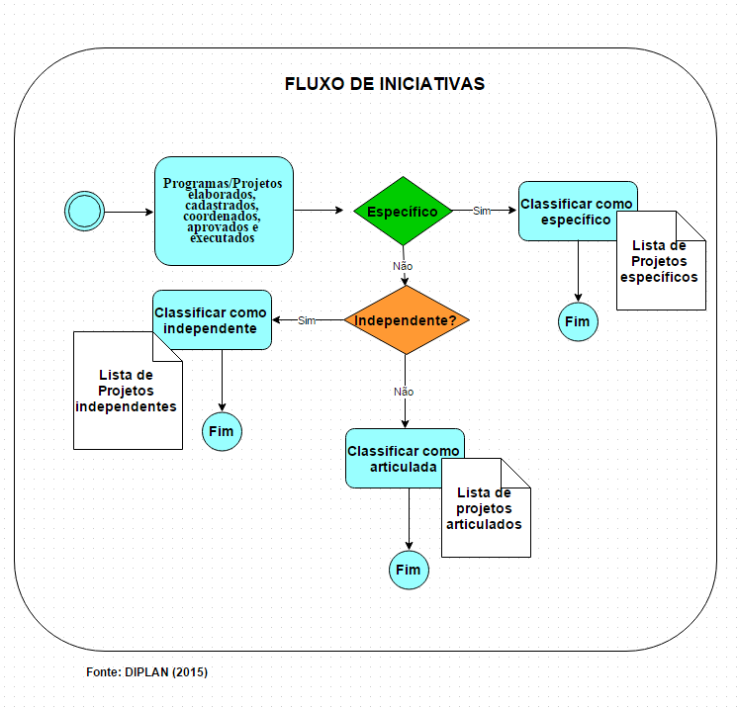
Agenda
Monitoramento das ações do PDA 2015
Classificação de Iniciativas para 2016
Registro de Obras no SIMEC
Entendendo os prazos de obras
Entendendo o registro no SISTEC
Junho/2015
www.ifam.edu.br

Slide 13
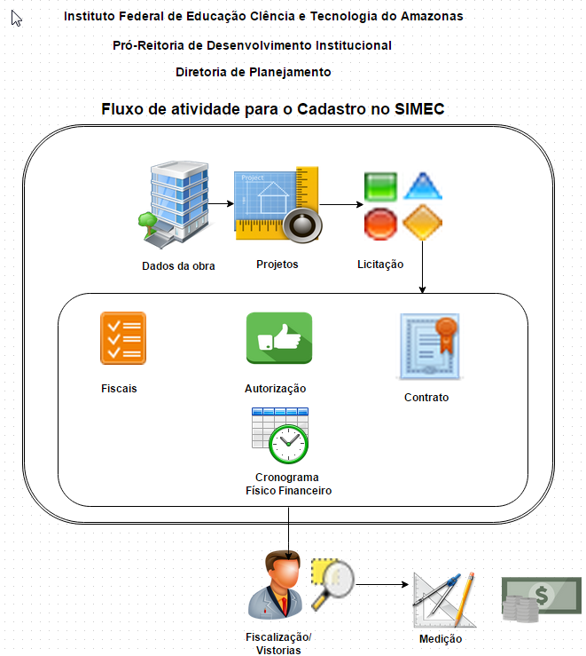
Agenda
Monitoramento das ações do PDA 2015
Classificação de Iniciativas para 2016
Registro de Obras no SIMEC
Entendendo os prazos de obras
Entendendo o registro no SISTEC
Junho/2015
www.ifam.edu.br

Slide 14
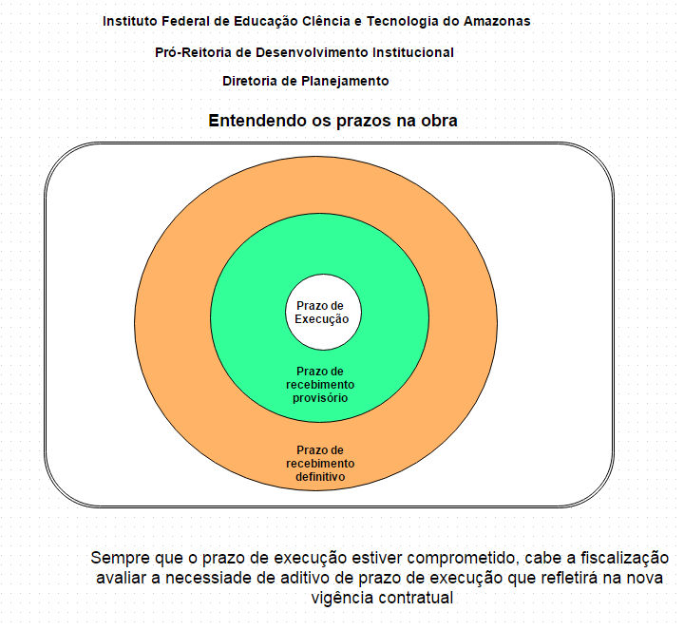
Agenda
Monitoramento das ações do PDA 2015
Classificação de Iniciativas para 2016
Registro de Obras no SIMEC
Entendendo os prazos de obras
Entendendo o registro no SISTEC
Junho/2015
A coordenação de Contratos
só monitora Vigência do Contrato.
O monitoramento tem que ser do prazo de execução que é o fato gerador de todos os aditivos de prazo
www.ifam.edu.br

Slide 15
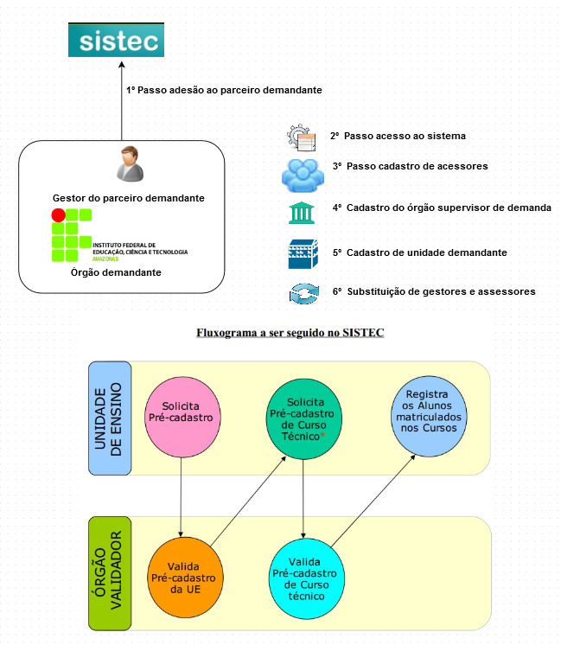
Agenda
Monitoramento das ações do PDA 2015
Classificação de Iniciativas para 2016
Registro de Obras no SIMEC
Entendendo os prazos de obras
Entendendo o registro no SISTEC
Junho/2015
www.ifam.edu.br

Slide 16
Situação das Obras
Reitoria -
Sala aces.- licitação.
Emp. Fiscaliz– Exec.; Emp. Projetos – Demandas; Projeto- AYTY; Projeto Reitoria/ead
CSGC- Coz. exp. - execução; Ordem serviço: palhoça; e estacionamento ; projeto: piscina
CMC - Ampliação dos Blocos M e J - exec; Readeq da subestação ; Previsão: complexo esportivo-projeto; Restaurante -projeto
Lábrea – ginásio e bicicletário- execução; projeto: bloco sala de aula; UEP´s
CMDI –Const. Lab. do INMETRO – execução; Bloco sala de aula –ordem serviço;
Bloco sala aula - projeto
Departamento de Engenharia
Presidente Figueiredo – exec. Ginásio ; conclusão da piscina; muros –licitação; Bloco sala aula - projeto
CMZL (andamento) - Construção do CDI -ok; Cão Guia-exec; Proj. Elétrico em execução.
TBT, Coari, Parintins e Maués - ginásio em execução;
Muro TBT e Coari- licitação; Bloco sala aula- projeto

Slide 17
ACRE-Campus Sena Madureira – fase de elaboração de projeto p licitação (~75%);
CZS – RP – solucionar pendencias - elevador
Rondônia – Campus IFRO – R P – fechando Aditivos.
Campus: Coari, Maués, PF, TBT, Parintins, Lábrea, SGC, CMC, CMZL, CMDI, Manacapuru, Tefé, Eirunepé, Itacoatiara, Humaitá e Manacapuru – Plano diretor; Projeto das ETES
Expansão Fase III – execução: Itacoatiara, Eirunepé, Humaitá e Tefé .
Reforma - Humaitá – Projeto UEP´s; e Eirunepé - projeto
Departamento de Engenharia
Atividades: Responder aos órgãos de controle; Fazer termos de referencia; monitorar e fiscalizar as Obras; fazer projetos e reformas, etc.
Manacapuru – reforma , até o dia 15/07 estará na licitação

Slide 18

Equipe da Engenharia:
1 – Professora
7- Engenheiros civil
2- Engenheiros eletricista;
1- Arquiteta;
1 –Técnico em edificações;

Slide 19
Agradecemos a atenção
www.ifam.edu.br

Slide 20
DIRETORIA DE GESTÃO DA TECNOLOGIA DA INFORMAÇÃO

Slide 21
www.ifam.edu.br

